Slide 1





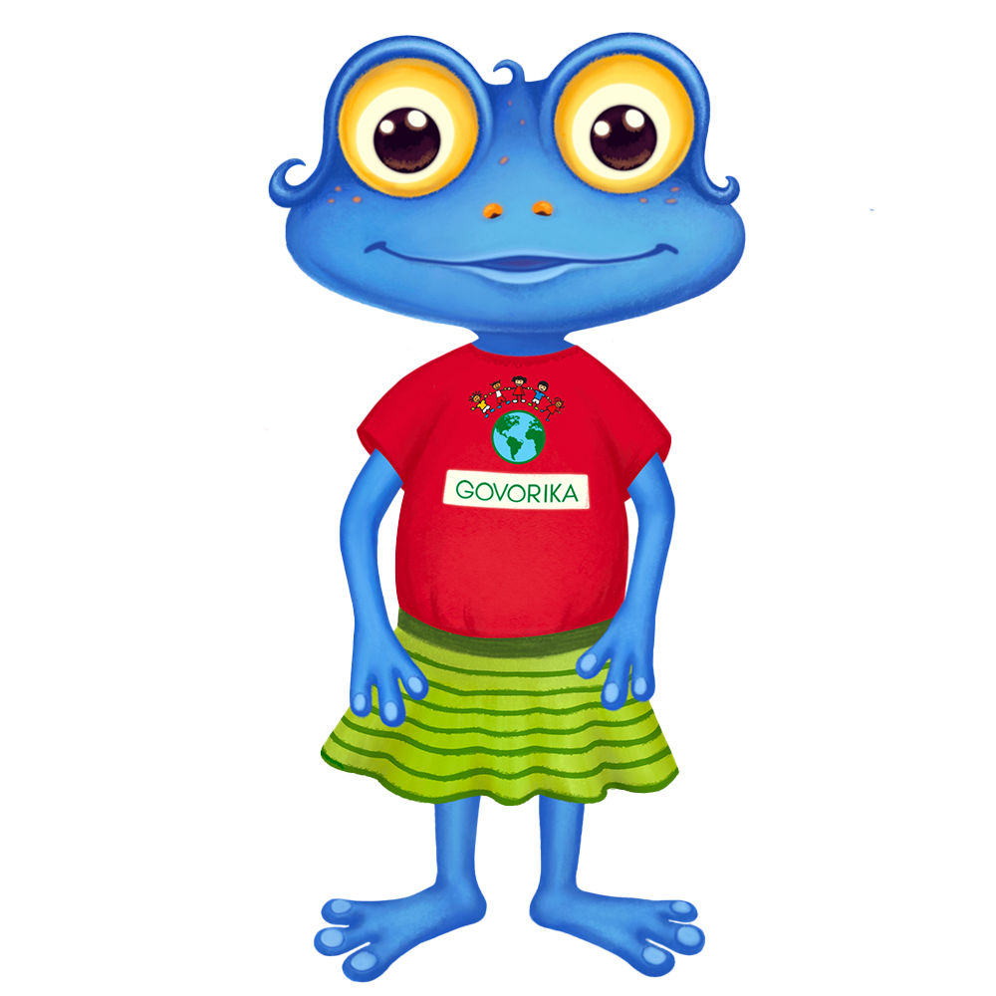





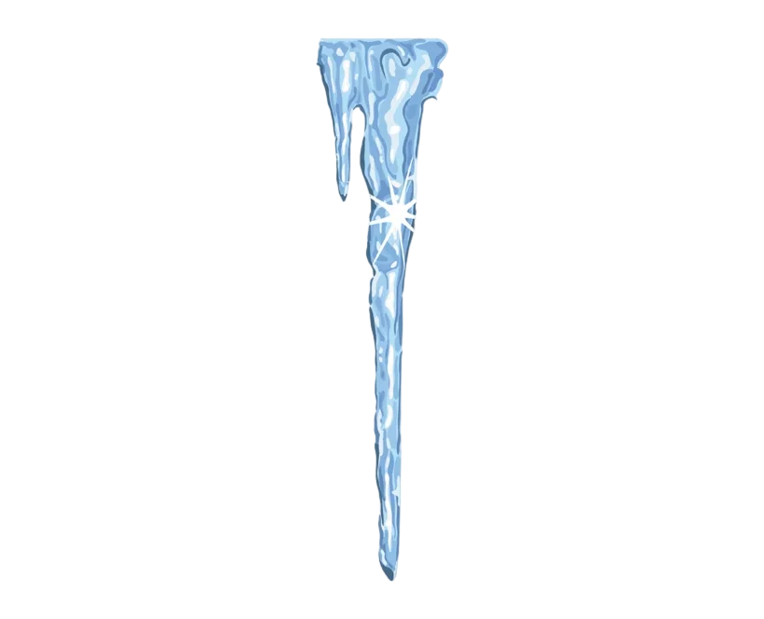
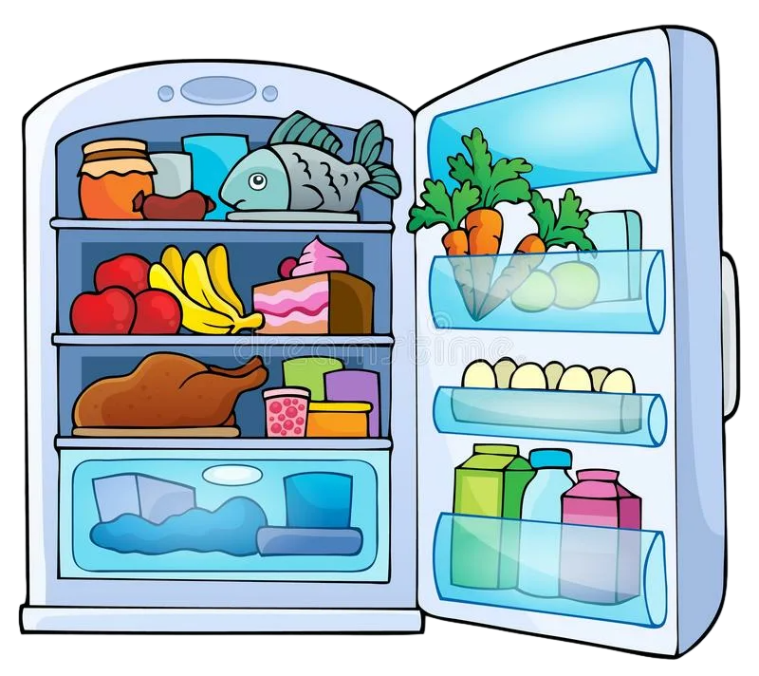



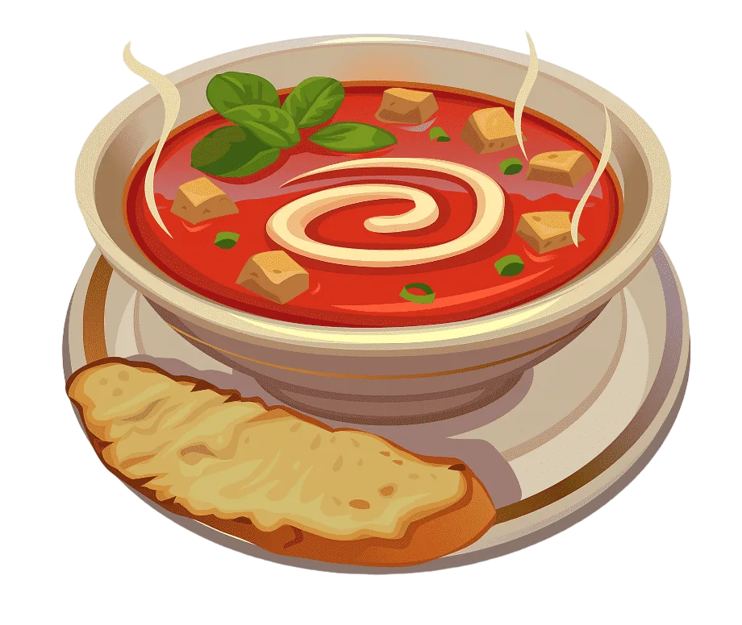
ША
ШО
ШУ
ШИ
ШЕ
ША
ШИ
ШУ
ШО
ШЕ
ША
ШО

